Slide 1



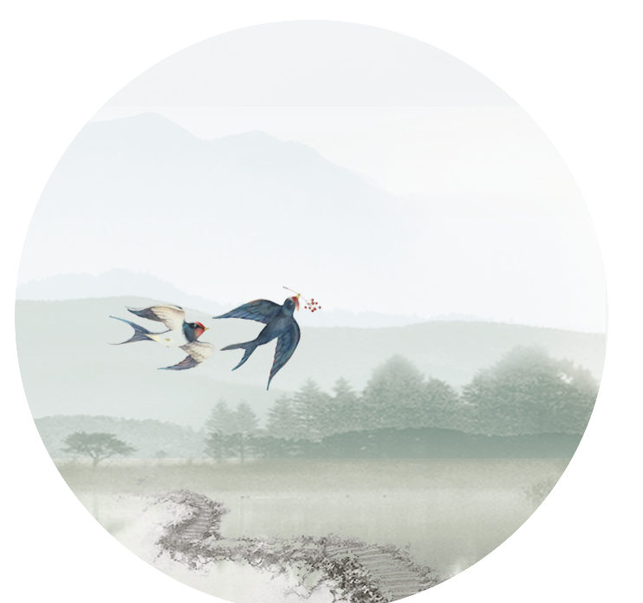
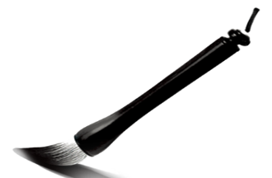


“有用之用”与“无用之用”
中华文化通识教程 主讲：刘维

Slide 2

海尔经营者的道家哲学
张瑞敏非常推崇老子的《道德经》，曾经读过无数遍。
联系到企业管理，有两点是他作为座右铭一直记取的：
无形的东西比有形的东西更重要，
“天下万物生于有，有生于无。”
柔弱胜刚强。“如果你把自己放在一
个弱者的位置，你就会永远前进。”

Slide 3
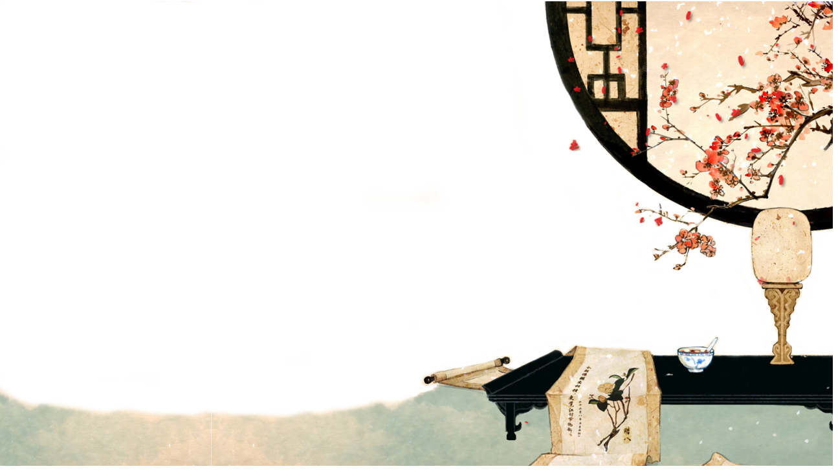

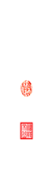
《道德经》第十一章
三十辐共一毂(gǔ)，当其无，有车之用。
埏埴(shan zhí)以为器，当其无，有器之用。
凿户牖(yǒu)以为室，当其无，有室之用。
故有之以为利，无之以为用。

Slide 4
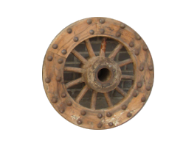
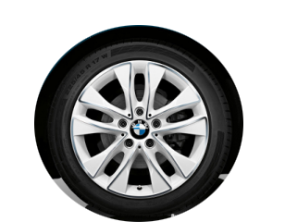
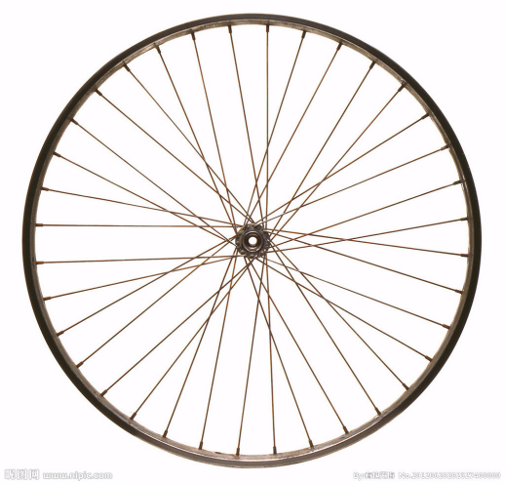
三十辐共一毂(gǔ)，当其无，有车之用。

Slide 5
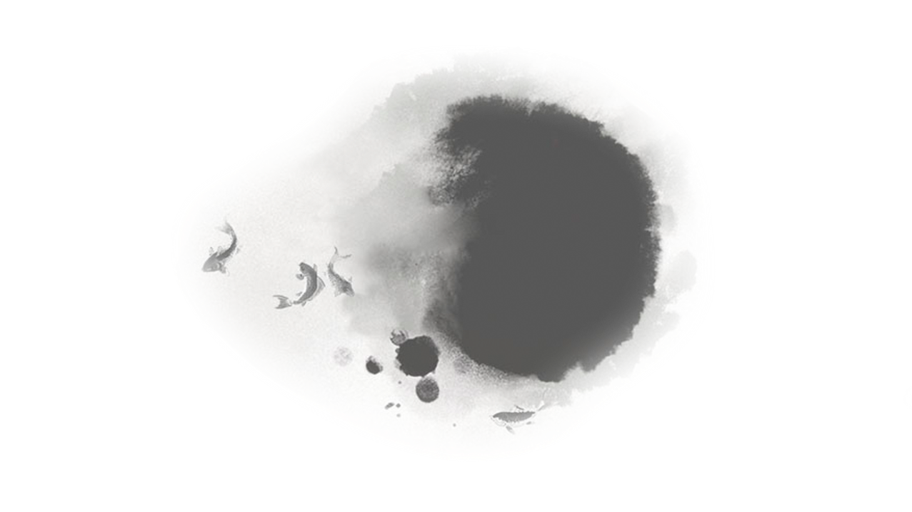
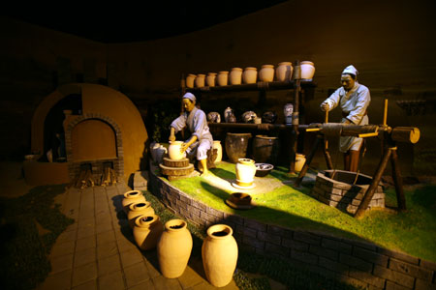
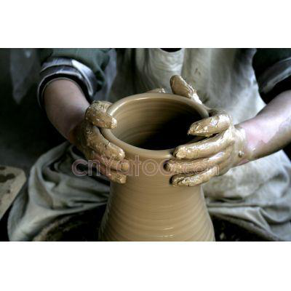
埏埴(shan zhí)以为器，当其无，有器之用。

Slide 6

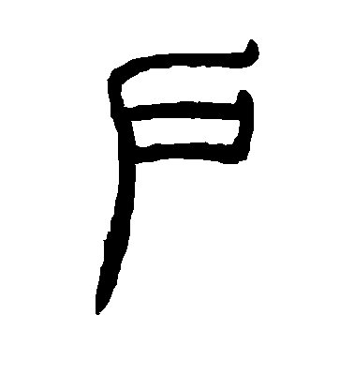

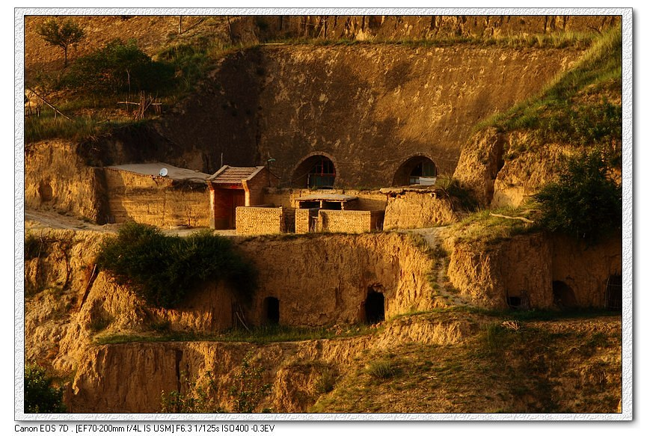
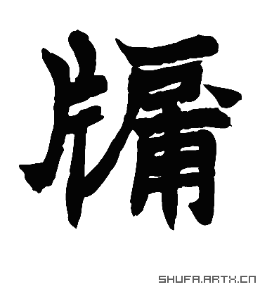
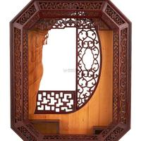
凿户牖(yǒu)以为室，当其无，有室之用。

Slide 7
《道德经》第十一章
三十辐共一毂(gǔ)，当其无，有车之用。
埏埴(shan zhí)以为器，当其无，有器之用。
凿户牖(yǒu)以为室，当其无，有室之用。
故有之以为利，无之以为用。

Slide 8
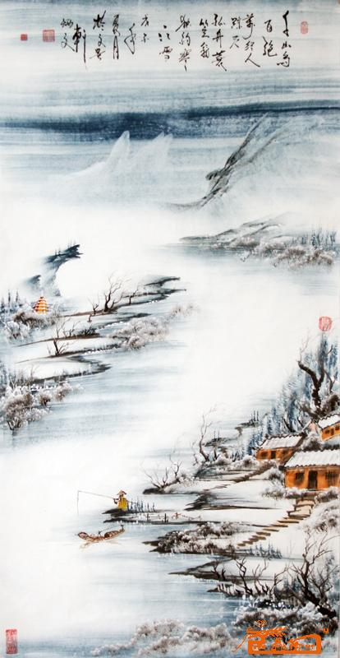
绘画 讲究留白 虚实相生
无画处皆成妙境

Slide 9
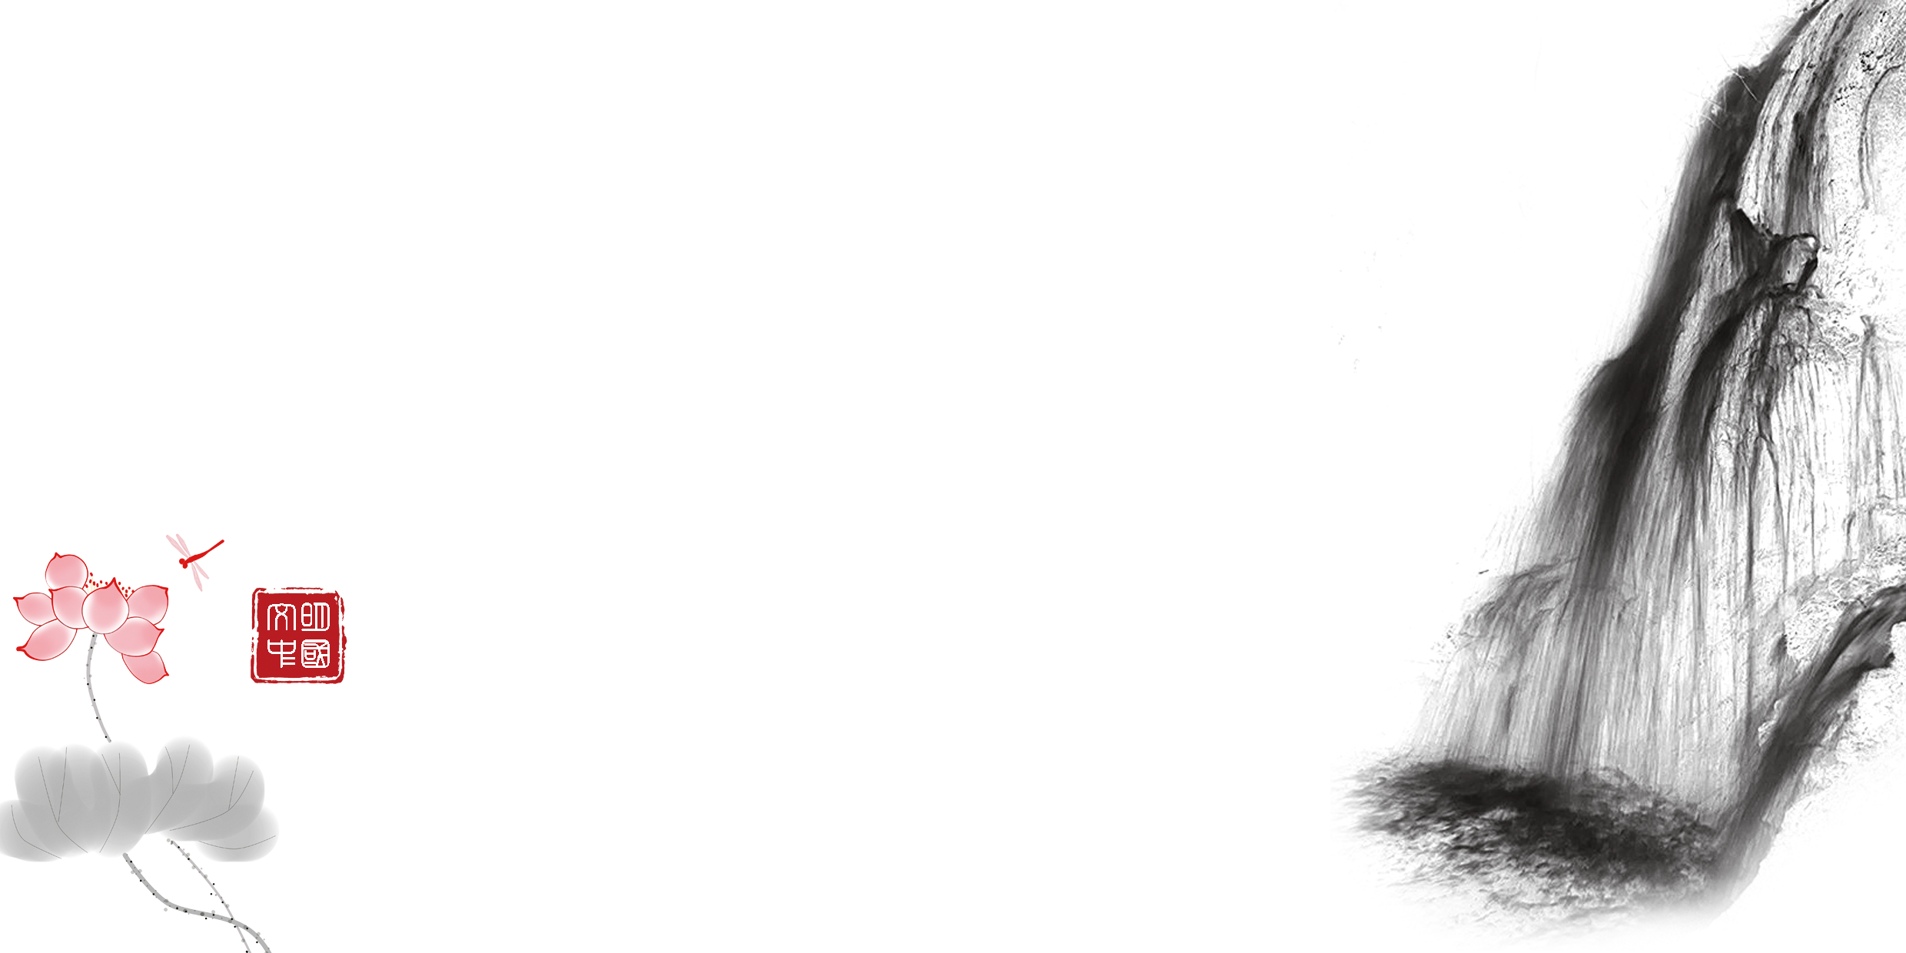
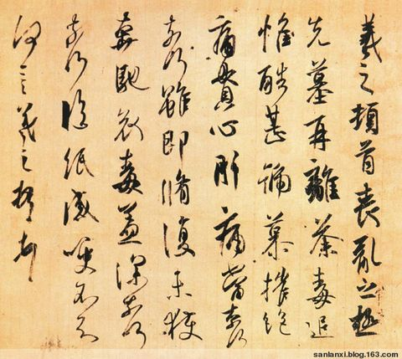
书法 讲求潜虚半腹 计白当黑
实处之妙 皆因虚处生

Slide 10
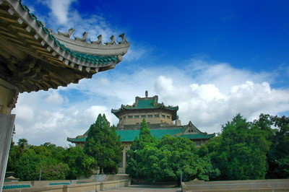
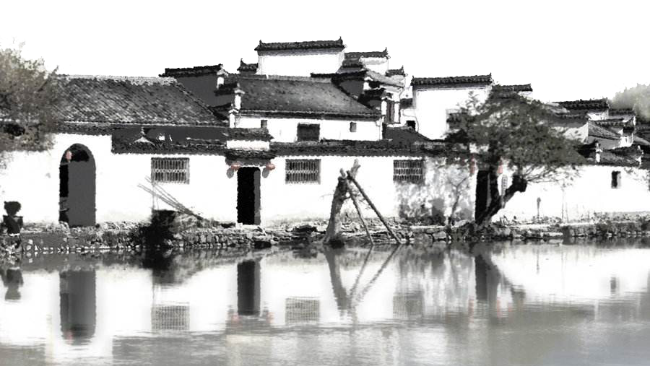
建筑 讲求透风漏目
从房屋的门窗和亭台楼榭之空格去得自然之动景
感宇宙之情韵

Slide 11

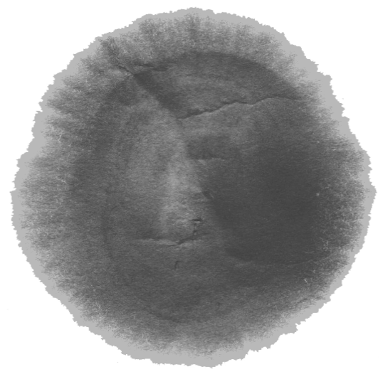
文学 ：不着一字，尽得风流
含不尽之意于言外
山回路转不见君不见君，
雪上空留马行处。
孤帆远影碧空尽，
唯见长江天际流。

Slide 12

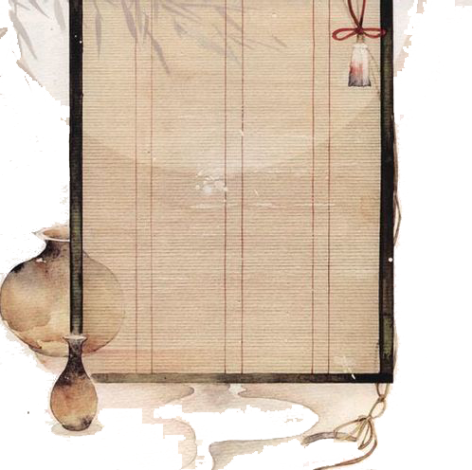
思考运化

Slide 13
思考与运化
一、美的升华
二、管理智慧
三、生命佳境

Slide 14

思考与运化（一）美的升华
不似是欺世，太似是媚俗，作画妙在似与不似之间。
齐白石
画到形神飘没处，更无真相有真魂。
———郑板桥
疏影横斜水清浅，暗香浮动月黄昏。
——宋·林逋《山园小梅》

Slide 15
美的升华——气韵生动，从有限到无限
绘雪者不能绘其清，绘月者不能绘其明，绘花者不能绘其馨，绘人者不能绘其情，此亦不知道妙矣。——宋·罗大经
目送飞鸿，手挥五弦，俯仰自得，游心太玄。——音乐家嵇康
半在小楼里，灵光满大千。
唐君毅先生说：中国艺术的虚明灵觉，可以转虚为实，不需要西方那样凝神于一往超越的卓越与伟大，就在内在具有了。
因为这种超越，我们可以从有限到无限：
谁言一点红，解寄无边春？

Slide 16
思考与运化（二）管理智慧
太上,下知有之。
其次,亲而誉之。
其次,畏之。
其次,侮之。
《道德经》第十七章

Slide 17
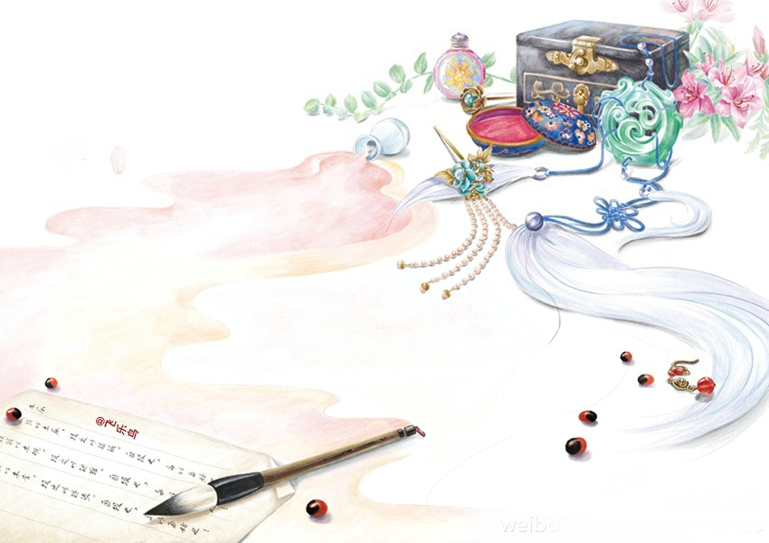

管理智慧——六种境界
无形的力量与有形的力量
道——世界的本源
德——事物的本然
仁——人心的感通
礼——合理的约束
法——严明的规制
刑——严苛的刑罚
道
儒
法
点击输入标题
Click enter title
请输入适量文字在此处进行解释说明以便于读者合理理解上述标题的内容请输入适量文字。请输入适量文字在此处进行解释说明以便于读者合理理解上述标题的内容请输入适量文字。请输入适量文字在此处进行解释说明以便于读者合理理解上述标题的内容请输入适量文字。

Slide 18
思考与运化（三）：生命佳境
清代诗人张潮将人生境界分为三个层次
第一层次：牖中窥月
第二层次：庭中望月
第三层次：台上玩月
心性的伸展：若只是山里人见山里事，井中的思维，缝隙里的思维，洞穴里的思维，这样的思维笼罩着自己，哪里还有真实的自我？
——心包太极，虚灵生动，自由境界。

Slide 19
思考与运化
一、美的升华
气韵生动，从有限到无限
二、管理智慧
无形的东西比有形的东西更重要
三、生命佳境
心包太极，虚灵生动，自由境界

Slide 20
主题讨论

Slide 21
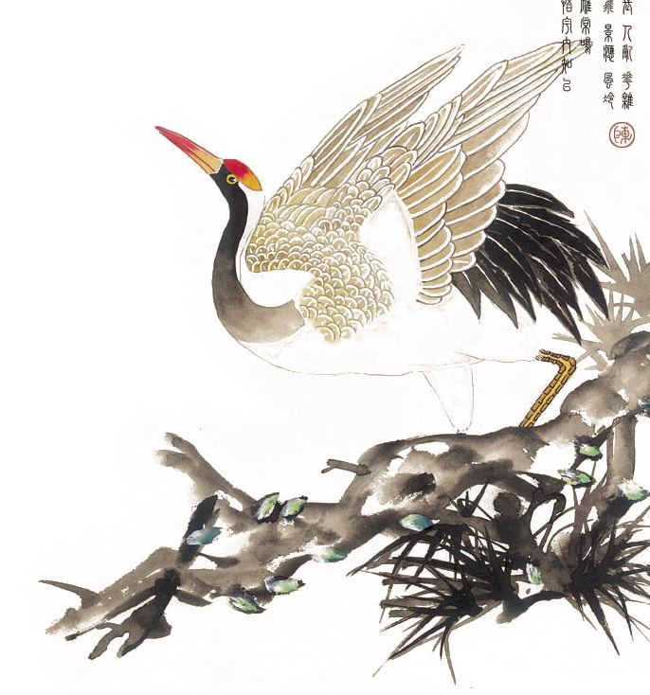
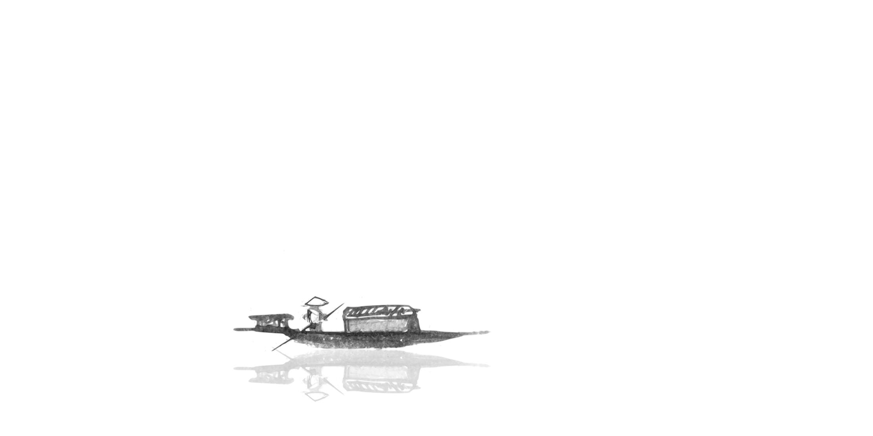
阅读资料，任选角度，谈谈“无用之用”
宋江的军师叫吴用，吴用是一个乡村代教，既无林冲八十万禁军教头之武艺，
又无鲁智深倒拔垂杨柳之蛮力，身如弱柳临风，手无缚鸡之力，对于行军打
仗真可说是个无用之人，然而每次梁山出战，无论三打祝家庄还是五打曾头
市，只要吴用不在，就打不了胜仗.
近代的梁漱溟先生，毕生为“架一座东西文化沟通之桥”而努力，为解决“此人、此时、此地”的问题深切考虑生命之道的普及需要，能行则行，不行则藏，推动乡村建设。他分东西文化为两期——物化文明和心性文明。并归纳中华文明的早熟性，认为中华早熟文明之根，要抽出手脚运用西方物化文明才能内外充实。

Slide 22
阅读资料，任选角度，谈谈“无用之用”
《老子》发行量全球第二，人类在科学技术和物质财富上虽取得了突飞猛进的
发展，但也造成了环境破坏、价值迷惘和心灵污染三大危机。面对这些社会危
机。西方人开始从东方道家思想中寻求智慧，以解决现实问题。

Slide 23

拓展案例：人文剧院
美国短片《MAN人类》

Slide 24
阅读资料，任选角度，谈谈“无用之用”
《老子》发行量全球第二，人类在科学技术和物质财富上虽取得了突飞猛进的
发展，但也造成了环境破坏、价值迷惘和心灵污染三大危机。面对这些社会危
机。西方人开始从东方道家思想中寻求智慧，以解决现实问题。

Slide 25
经典的
“无用之用”

Slide 26
拓展思考：《道德经》在西方
道家思想“对西方文化来说，是一个不可多得的，能使西方文化得以更新的动力和活力的源泉。”
——荷兰莱顿大学教授施舟人
老子，他是推动未来的能动力量，他比任
何现代的都更加具有现代意义，他比任何
生命都更具有生命的活力。”
——德国·尤利斯噶尔
《道德经》“是最迷人的一部奇书”。
——美国科学家·威尔杜兰

Slide 27
拓展思考：《道德经》在西方
《道德经》“像一个永不枯竭的井泉，满载宝藏。”
——德国哲学家·尼采
预言未来《道德经》将是一本家传户诵的书。
——美国学者蒲克明
呼吁：每个德国家庭买一本中国的《道德经》，
以帮助解决人们思想上的困惑。
——德国前总理施罗德
古老系统的东方“大成智慧学”

Slide 28
拓展案例:《论语》与算盘
涩泽荣一，“日本企业之父”、“日本金融之父”、“日本现代文明的创始者”——现在，日本金融与产业中心地带，日本银行的正对面，涩泽荣一的雕像巍然屹立，一手拿着《论语》，一手拿着算盘。
——他把自己一生的成功经验归结为《论语》与算盘

Slide 29
拓展案例：乔布斯、松下幸之助与禅
乔布斯——印度灵性之旅、文化之旅。乔布斯曾表示“一生中最重要的事只有两三件，这是其中之一。”他表示，他周围的人，如果没有这种跨文化的体验，是难以完全和他产生共鸣的。
我对那些能够超越有形物质或者形而上的学说极感兴趣，也开始注意到比知觉及意识更高的层次---直觉和顿悟。 -----乔布斯
禅定是乔布斯的本质所在，他们摘掉了私欲的眼镜，因此洞悉了商业本质，取得了巨大的成就。所以乔布斯从不做市调，他只在禅定后洞察人间。“靠用户调查来设计产品太难。很多时候，要等到你把产品摆在面前，用户才知道想要什么”。在1998年的《商业周刊》中他说道。

Slide 30
拓展案例：乔布斯、松下幸之助与禅
心静、气静、神静，理亦静。那束创造惊喜“小物件”的通明心思，让他平添了几份“转物而不被物转，转事而不被事转，转人而不为人转”的定力。当然，这种本体、本然、本真的思维视角，不只是体现在乔布斯创造出iPhone这一个事件之中，而是渗透在他技术创新和商业经营的方方面面。
类比：
“像我这样才能的人在这个世界上比比皆是，我之所以能成功，其中关键一点就是对禅的领悟。”
——松下幸之助95岁

Slide 31
拓展案例：经营之圣稻盛和夫
访谈：CCTV2专访日本“经营之圣”稻盛和夫
——努力实践从中国古代圣贤那里学到的思想
力荐：《活法》、《干法》

Slide 32
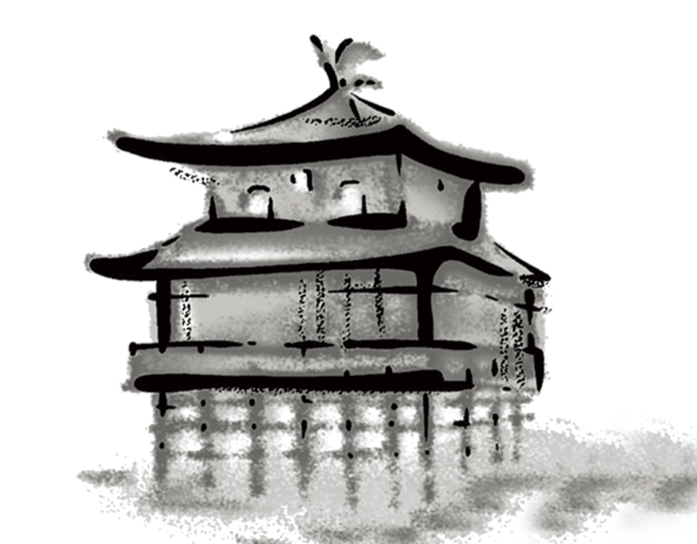
本题回顾
原文
例证——绘画、书法、建筑、文学
运化1——美学鉴赏——从有限到无限
运化2——管理智慧——无形的力量
运化3——生命境界——虚灵生动，自由境界
主题讨论——国学、人文的"无用之用"
拓展资料1：张瑞敏、涩泽荣一、乔布斯、稻盛和夫
拓展资料2：美国短片《MAN人类》

Slide 33
海尔经营者的道家哲学
张瑞敏非常推崇老子的《道德经》，曾经读过无数遍。
联系到企业管理，有两点是他作为座右铭一直记取的：
无形的东西比有形的东西更重要，
“天下万物生于有，有生于无。”
柔弱胜刚强。“如果你把自己放在一
个弱者的位置，你就会永远前进。”

Slide 34
课堂背诵
太上,不知有之。其次,亲而誉之。其次,畏之。其次,侮之。
不似是欺世，太似是媚俗，作画妙在似与不似之间。
疏影横斜水清浅，暗香浮动月黄昏。
刘维

Slide 35
选题演讲
思考运化拓展案例析
背诵第十一章
作业

Slide 36
选题方向
国学、人文与日常生活
国学、人文与人类、社会发展
国学、人文与人生智慧

Slide 37


谢
谢
观
赏
blue CHENYING0907

Slide 38
结课主题曲：黎明
课间曲：十面埋伏
z主题曲：YOU RAIZE ME UP
备用花絮设计

Slide 39
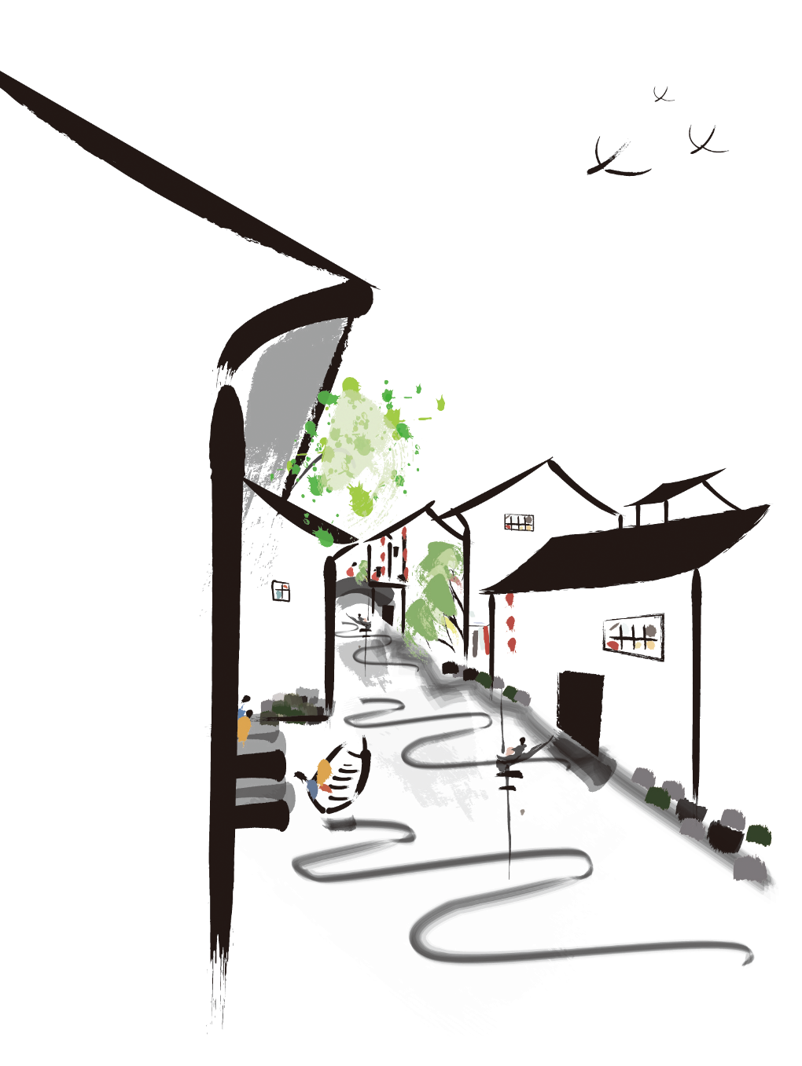
南海之帝为儵，北海之帝为忽，中央之帝为浑沌。
混沌之死
儵与忽时相与遇于浑沌之地，浑沌待之甚善。儵与忽谋报浑沌之德，曰：“人皆有七窍以视听食息，此独无有，尝试凿之。”
日凿一窍，七日而浑沌死。
——《庄子·内篇·应帝王》

